Slide 1




Sesiones Usuarios 2024
Descripción
Proceso: Sistema de Gestión de Calidad de la FUAM.
Por qué: Norma de consulta UNE-EN-ISO 9001.
Objetivo: Medir el grado de satisfacción de los usuarios e iniciar acciones si fueran necesarias.
Criterios: La selección de los usuarios fueron:
Usuarios nuevos.
Usuarios con proyectos (personal laboral).
Usuarios con proyectos anuales en la FUAM.
Resultados generales
Usuarios nuevos: 17
Usuarios con proyectos (personal laboral): 6
Usuarios con proyectos anuales en la FUAM: 35
Grado de satisfacción
Muy satisfecho/a: 30
Satisfecho/a: 26
Menos satisfecho/a: 2
Acciones realizadas: 82
Resumen nº de usuarios
  Año 2024: 58
  Año 2023: 59
  Año 2022: 52
Notes:
1

Slide 2
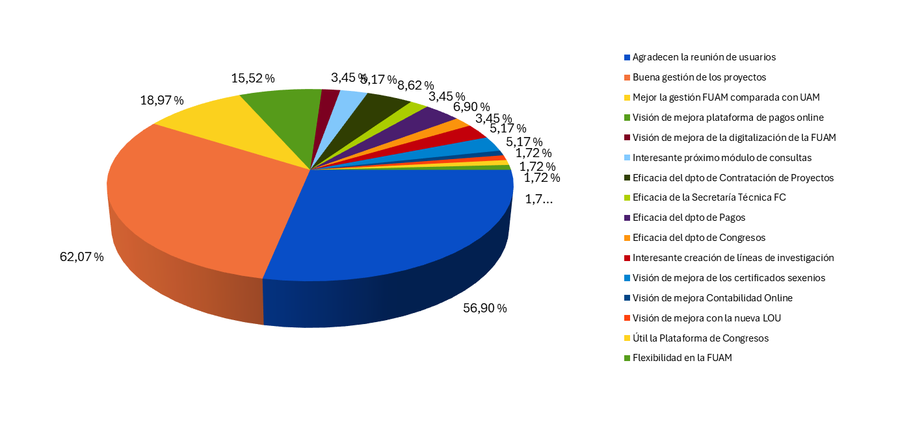
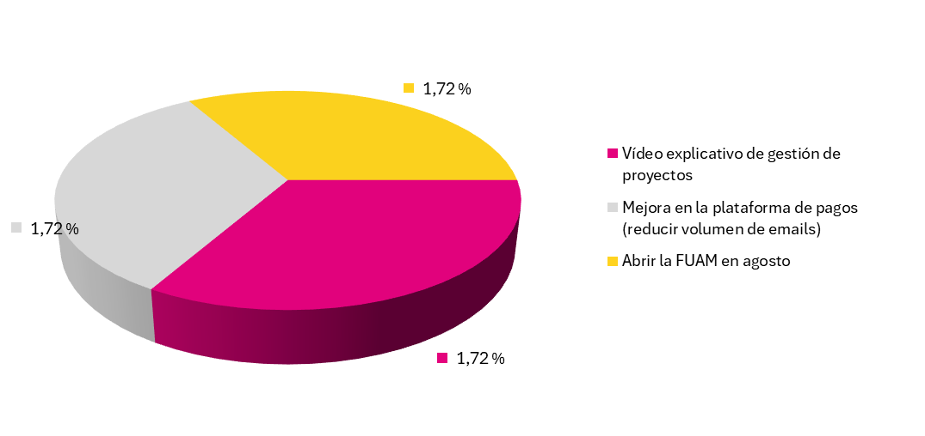
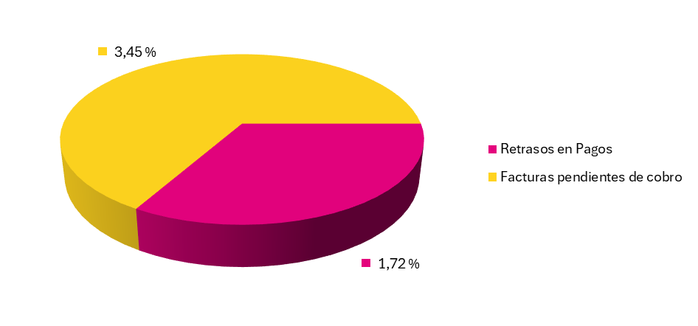
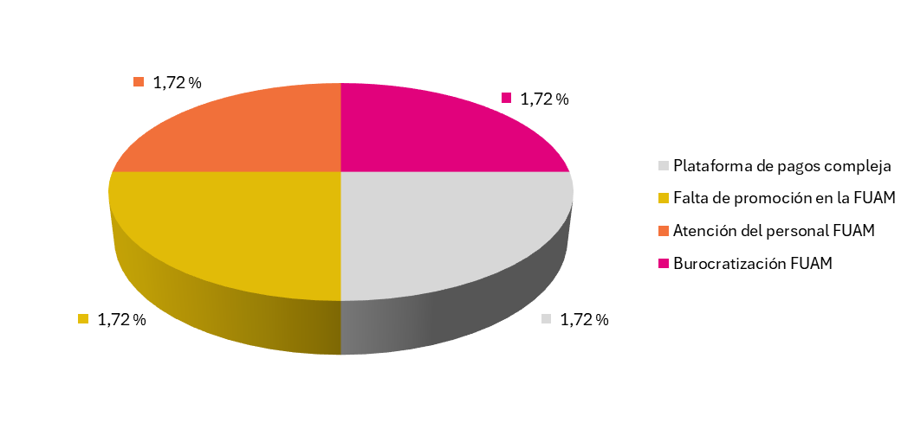
Sesiones Usuarios 2024
Opiniones de usuarios: 121
Opiniones positivas
Opiniones de mejoras
Opiniones revisadas
Quejas

